Slide 2
第 11 章
全球策略布局

Slide 3
CHAPTER 11 全球策略布局
Chapter 11
§11.1 促成全球化的驅力
§11.2 全球化的利益
§11.3 全球化的風險
§11.4 全球化策略的選擇
§11.5 全球市場的進入決策與模式

Slide 4
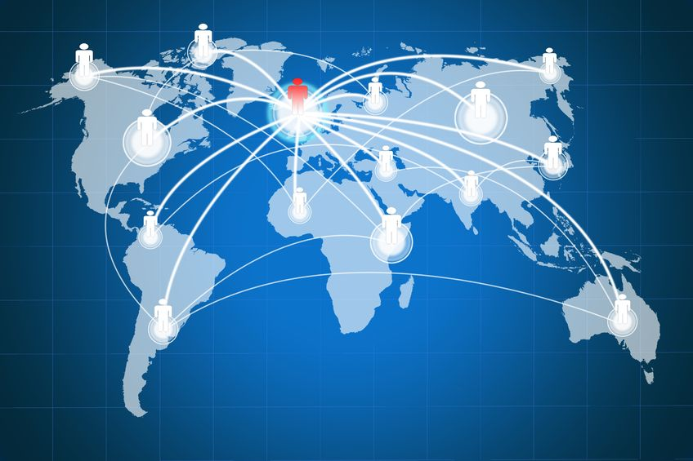
§11.1促成全球化的驅力
全球化（Globalization）
是目前企業所面臨的一項重要環境趨勢。
將全球視為單一的市場，同時也將全球視為單一的工廠。
策略管理人員必須從全球市場，而不是從單一本地市場的角度來思考策略布局。

Slide 5
§11.1促成全球化的驅力
促成全球化的驅力
市場的驅力（Market Drivers）
政府的驅力（Government Drivers）
競爭的驅力（Competitive Drivers）
技術的驅力（Technology Drivers）
成本的驅力（Cost Drivers）
科技的快速發展，也是一種促進全球化的重要因素

Slide 6
CHAPTER 11 全球策略布局
Chapter 11
§11.1 促成全球化的驅力
§11.2 全球化的利益
§11.3 全球化的風險
§11.4 全球化策略的選擇
§11.5 全球市場的進入決策與模式

Slide 7
§11.2全球化的利益
增加市場規模
藉由全球化可以快速地增加潛在的市場規模，這對於一些在本國市場面臨強大競爭，或是所在的市場已經趨於成熟，以及市場規模很有限的企業而言，全球化特別重要。
透過全球化，可以使企業突破當地市場成長的限制。

Slide 8
§11.2全球化的利益
增加投資報酬率
全球化可以分攤在產品研發或是生產上的巨大投資，而提高其投資報酬率。
全球化可以幫助企業早日回收在新產品與新製程上的投資，以提高其投資報酬率。

Slide 9
§11.2全球化的利益
取得區位經濟的優勢
區位經濟是指將某一創造價值的活動，安排在最適合該活動的地點進行，因而所產生的經濟效益。
當企業透過地點的選擇，而可以掌握重要原物料或服務重要的顧客，這時便可以產生區位經濟。
一旦當企業所面對的競爭壓力增加時，這樣的區位經濟對於生存便很重要。

Slide 10
§11.2全球化的利益
經濟規模與學習效果
全球的市場規模遠比單一國家或地區的市場規模要大，因此，若將全球的需求量集中在某單一工廠來生產，便很容易發揮學習效果，以產生規模經濟。
透過全球化，也可以將核心競爭力擴散至其他國家，因此一些重要的資源、能耐與知識，便可以在不同國家間分享。

Slide 11
§11.2全球化的利益
創造一個優良形象
全球化本身對於企業是一種正面的形象，社會大眾一般會給予全球化的企業較高的評價。

Slide 12
CHAPTER 11 全球策略布局
Chapter 11
§11.1 促成全球化的驅力
§11.2 全球化的利益
§11.3 全球化的風險
§11.4 全球化策略的選擇
§11.5 全球市場的進入決策與模式

Slide 13
§11.3全球化的風險
策略槓桿的成本很高
策略槓桿是指全球策略上足以在全球市場產生重大擴散作用的關鍵性支點。策略槓桿往往是企業的重要競爭力所在。
要尋找和維持此一策略槓桿必須花費很大的成本。再者，如何將此策略槓桿運用至全球市場中，也並不容易。

Slide 14
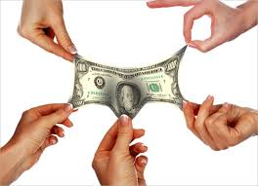
§11.3全球化的風險
僵固而缺乏彈性
企業走向全球化可能喪失在管理作業上的彈性，失去快速因應環境變化的能力。
花在溝通和說服的時間與精力可能相當多，而使企業出現僵化現象。

Slide 15
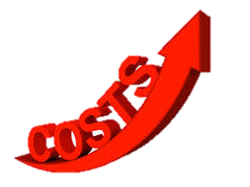
§11.3全球化的風險
高昂的合作成本
當企業走向全球化，為了要有效執行全球策略，須要求分散各國的單位間維持著一種高度的協調和合作。
包括妥協的成本與負責的成本。

Slide 16
CHAPTER 11 全球策略布局
Chapter 11
§11.1 促成全球化的驅力
§11.2 全球化的利益
§11.3 全球化的風險
§11.4 全球化策略的選擇
§11.5 全球市場的進入決策與模式

Slide 17
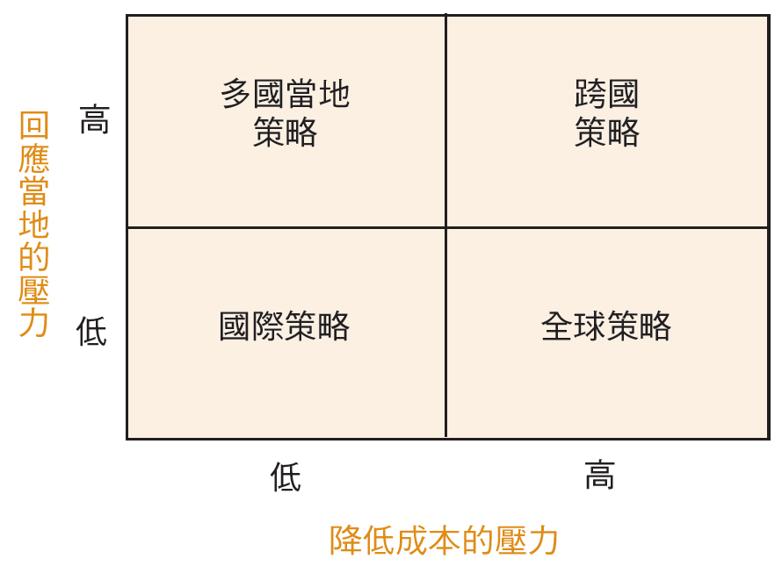
§11.4全球化策略的選擇
圖11-1 全球化策略

Slide 18
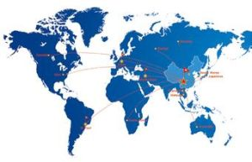
§11.4全球化策略的選擇
國際策略（International Strategy）
是指將某些具有價值的能耐或產品轉移到國外市場，由於國外市場中的競爭者並未擁有這些能耐或產品，因此這些能耐與產品具有相當高的競爭力。

Slide 19
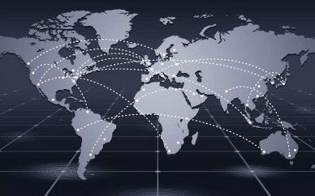
§11.4全球化策略的選擇
跨國策略（Transnational Strategy）
是指企業並不是單向地將母國的技術或產品輸出至其他國家，也可能將其他國家的技術或產品輸送回母國。

Slide 20
§11.4全球化策略的選擇
全球策略（Global Strategy）
是利用標準化產品銷售至全球。因此整個競爭策略的擬定，集中在母國的總公司，並受其控制。母國的總公司則試圖在不同國家的子公司間達成某種程度的整合。

Slide 21
§11.4全球化策略的選擇
多國當地策略（Multidomestic Strategy）
是母國總公司將決策下授給所在國的策略事業單位，並允許它們自行發展和設計適合當地的策略。

Slide 22
§11.4全球化策略的選擇
策 略 | 優 點 | 缺 點
國際策略 | 將獨特競爭力轉移至外國市場 | 缺乏當地回應 無法實現規模經濟 無法發揮區位經濟
多國當地策略 | 能夠根據當地回應來提供產品來進行行銷活動 | 無法實現規模經濟 無法發揮區位經濟 無法將獨特競爭力轉移至外國市場
全球策略 | 能夠發揮規模經濟 能夠發揮區位經濟 | 缺乏當地回應
跨國策略 | 能夠發揮規模經濟 能夠發揮區位經濟 能夠根據當地回應來提供產品來進行行銷活動 可以實現全球學習的利益 | 由於組織的問題，很難以實行
各種全球化策略的優缺點

Slide 23
CHAPTER 11 全球策略布局
Chapter 11
§11.1 促成全球化的驅力
§11.2 全球化的利益
§11.3 全球化的風險
§11.4 全球化策略的選擇
§11.5 全球市場的進入決策與模式

Slide 24
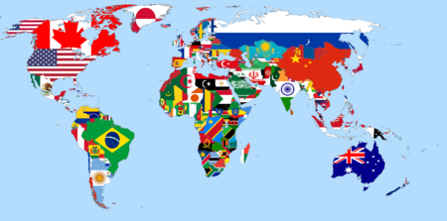
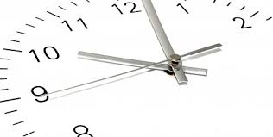
§11.5全球市場的進入決策與模式
全球市場的進入抉擇
決定進入的國家
決定進入的時機
決定進入的規模
決定進入模式

Slide 25
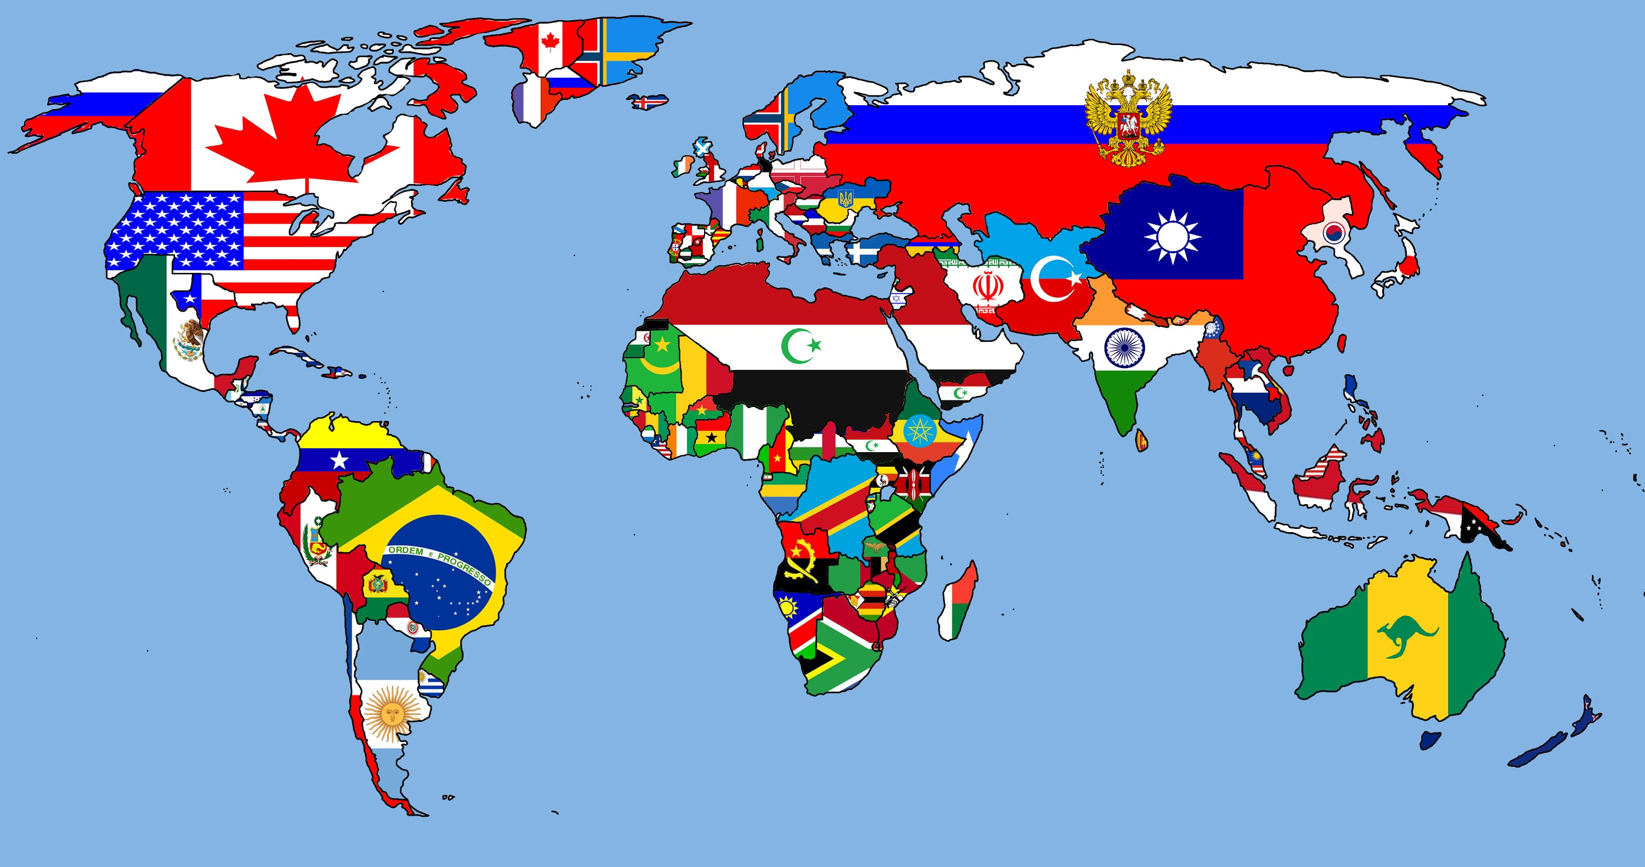
§11.5全球市場的進入決策與模式
決定進入的國家
多國競爭（Multinational Competition）是指企業採取一次只進入一個或少數的國家市場，而逐步擴展至全球市場。
全球競爭（Global Competition）則是同時大規模地進入很多國家的市場，在同一時間來爭奪全球市場的領導地位。

Slide 26
§11.5全球市場的進入決策與模式
決定進入的時機
搶先進入
落後進入

Slide 27
§11.5全球市場的進入決策與模式
決定進入的規模
當進入的規模愈大時，往往策略承諾也愈大。
策略承諾是指企業對於某一策略所願意投入的資源多寡。

Slide 28
§11.5全球市場的進入決策與模式
決定進入模式
出口模式
授權模式
加盟模式
合資模式
自有公司 模式

Slide 29
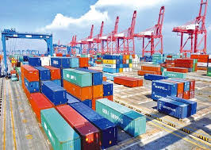
§11.5全球市場的進入決策與模式
出口模式
採取出口模式，並不會在其他國家設立工廠，因此相對而言成本較低，風險也較小。
缺點：1. 若是原先的母國並不是最佳的生產地點，此時就無法發揮區位經濟。2. 出口模式的運輸成本很高。3. 地主國的策略夥伴的忠誠度並不很高。

Slide 30
§11.5全球市場的進入決策與模式
授權模式
是進入全球市場的最低成本方式，它的好處是企業不需承擔市場開發的成本，並可規避在該國外市場營運的風險。
缺點：(1)企業對於被授權廠商的行銷、製造，和經營策略，可能無法嚴格地控制(2)全球性協調存在著很大的困難(3)權利金收入恐怕也很有限(4) 可能使得企業的能耐外流。

Slide 31
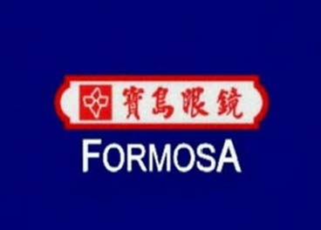
§11.5全球市場的進入決策與模式
加盟模式
相較於授權模式，加盟雙方具有更長期的承諾，通常加盟合約會比授權合約更完整
在服務產業比較常見。
優點和授權模式相似。
存在協調全球化策略的問題與品質控制的問題。

Slide 32
§11.5全球市場的進入決策與模式
合資模式
優點：(1)可以取得地主國的合作廠商對於當地市場的獨特知識和投入(2)透過合資模式也可以共同分攤市場開創初期的高風險和高成本(3)在某些國家，例如中國大陸，合資模式成為進入某些產業的唯一選擇。
主要缺點和授權一樣，亦即技術和能耐可能會外流，以及在全球策略的協調和整合上，也可能會面臨困難。

Slide 33
§11.5全球市場的進入決策與模式
自有公司模式
自有公司模式可以採取全新設立一家公司的方式，或是以購併的方式來取得某一家公司。
優點：(1)完全沒有技術或能耐外流的問題(2) 擁有絕對的控制權(3) 比較容易實現區位經濟和發揮規模經濟的效果。
最大缺點就是成本太高。

Slide 34
§11.1促成全球化的驅力
進 入 模 式 | 優 點 | 缺 點
出口模式 | 能夠實現區位與規模的經濟效益 | 高運輸成本 貿易障礙 當地行銷代理商的問題
授權模式 | 較低的開發與成本風險 | 不能實現區位與規模的經濟效益 不利進行全球策略協調 對於技術無法控制
加盟模式 | 較低的開發與成本風險 | 不利進行全球策略協調 對於技術無法控制
合資模式 | 可以獲得當地夥伴的知識 共同分擔當地成本與風險 政策上容易接受 | 不利進行全球策略協調 不能實現區位與規模經濟的效益
自有公司模式 | 保護技術 便於進行全球策略協調 能夠實現區位與規模的經濟效益 | 對於技術無法控制 較高的成本與風險
各種進入模式的優缺點

Slide 35
THE END

